Slide 1
«Крош» персонаж мультфильма «Смешарики»
Авторы:
Савельева Наталья Валерьевна
Петровская Татьяна Александровна
МКДОУ № 34 г. Никольское

Slide 2
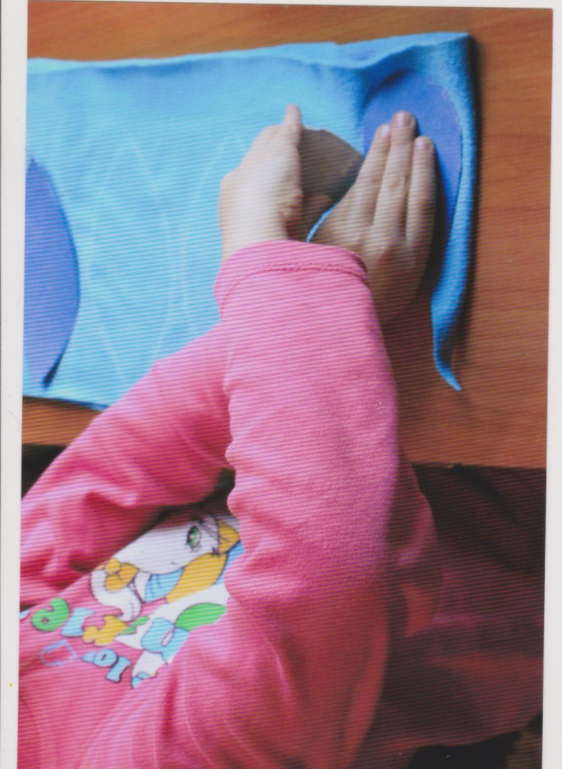
Подготовить ткань к раскрою. Разложить лекала выкройки на ткани. Произвести раскрой.

Slide 3
Вырезаем детали.
Делаем мордочку.

Slide 4
Сшиваем, набиваем детали ватином.

Slide 5
Вот такой смешарик «Крош» у нас получился.
Мягкие игрушки не только способствуют развитию ребенка, они также дарят ему комфорт и чувство умиротворения. Вот почему они должны быть у каждого ребёнка.

Slide 6
Спасибо за внимание.

